Slide 1
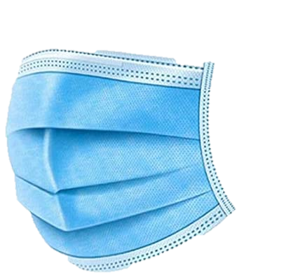
** আজকের পাঠে সবাইকে স্বাগতম। **** আজকের পাঠে সবাইকে স্বাগতম। **
ঘরে থাকো সুস্থ্য থাকো

Slide 2
শিক্ষক পরিচিতি
সম্পী পোদ্দার
সহকারী শিক্ষক
৪২নং দেবভোগ সরকারি প্রাথমকি বিদ্যালয়
নড়াইল সদর,নড়াইল
sampipoddarnarail@gmail.com

Slide 3
পাঠ পরিচিতি
চতুর্থ শ্রেনী
প্রাথমিক বিজ্ঞান
অধ্যায়ঃ ৬ পদার্থ
আজকের পাঠঃ চারপাশে .................................... লিটার
পৃষ্ঠাঃ ৪০ ও ৪১

Slide 4
wkLb dj
1৬.1.1 পদার্থের যে ওজন আছে তা বর্ণনা করতে পারবে।
১৬.১.২ পদার্থ জায়গা দখল করে তা ব্যাখ্যা করতে পারবে।

Slide 5
এসো একটি ভিডিও দেখি।
https://www.youtube.com/watch?v=TqwfYlUdOA4

Slide 6
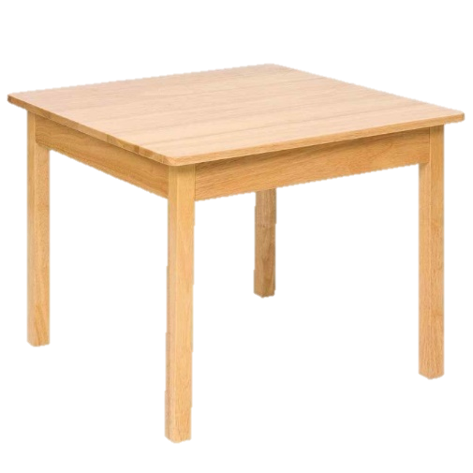
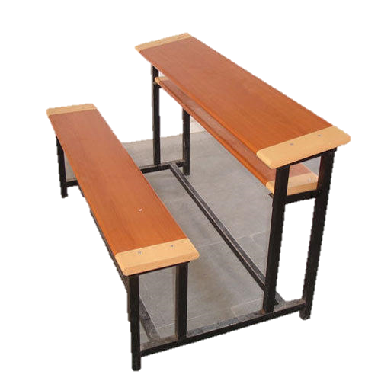
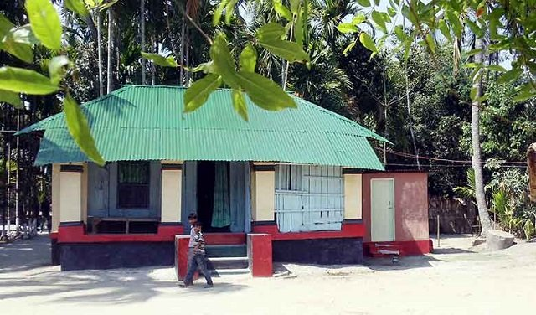
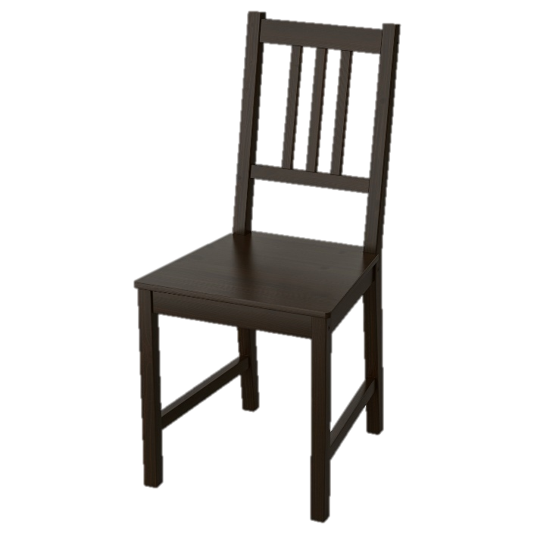
এসো আমরা কিছু ছবি দেখি-
বলতে পারো এসব কি দিয়ে তৈরি?
পাঠ শিরোনাম: পদার্থ
টেবিল
চেয়ার
বেঞ্চ
ঘরবাড়ি

Slide 7
এসো আমরা একটি পরীক্ষা করি-
(১)পানিসহ পরিস্কার একটি গ্লাস,রাবার ব্যান্ড এবং কয়েকটি পাথরের টুকরা বা মার্বেল নিই।
(২)তোমরা সকলে ছকটি খাতায় আক।
 | (১) পাথরের টুকরো দেওয়ার পূর্বে | (২) পাথরের টুকরো দেওয়ার পর | (৩) পাথরের টুকরো সরিয়ে নেওয়ার পর
গ্লাসে পানির উপরিতল

Slide 8
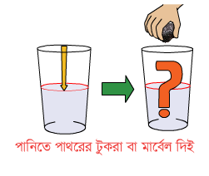
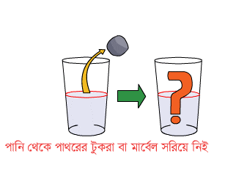
(৩)রাবার ব্যান্ডের সাহায্যে গ্লাসের পানির উপরিতল চিহ্নিত করি এবং প্রথম কলামে ছবিটি আকি।
(৪)গ্লাসের পানিতে মার্বেল বা পাথরের টুকরা দিই।
(৫)ছকের দ্বিতীয় কলামে পানির নতুন উপরিতল চিহ্নিত করি এবং খাতায় আকি।
(৬)পানিতে দেওয়া বস্তুটি সরিয়ে নিই এবং পানির উপরিতলের পরিবর্তন লক্ষ্য করি।
(৭)ছকের তৃতীয় কলামে পানির পরিবর্তিত উপরিতল চিহ্নিত করে খাতায় আকি।

Slide 9
ক্লিক করি ও পরীক্ষন টি দেখি

Slide 10
এসো আরো কিছু জেনে নিই...
পদার্থ জায়গা দখল করে।
কোন পদার্থ যে পরিমান জায়গা দখল করে তাকে আয়তন বলে।
কঠিন পদার্থের আয়তন পরিমাপের একক ঘন সেন্টিমিটার বা (ঘন সেমি) বা মিটার এককে পরিমাপ করা হয়।
তরল পদার্থের পরিমাপের একক হলো মিলি লিটার বা লিটার।
১ লিটার

Slide 11
দলীয় কাজ
শিক্ষার্থী অনুযায়ী দুটি দল গঠন করে প্রয়োজনীয় নির্দেশনা দিব
বালক দল
বালিকা দল
প্রত্যেক দলের একজন দলনেতা পরীক্ষা করবে এবং তাদের ফলাফল
উপস্হাপন করবে

Slide 12
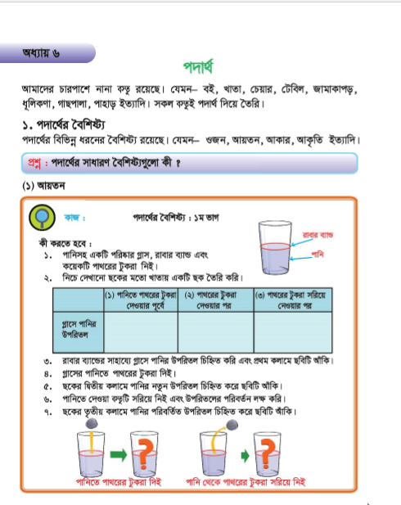
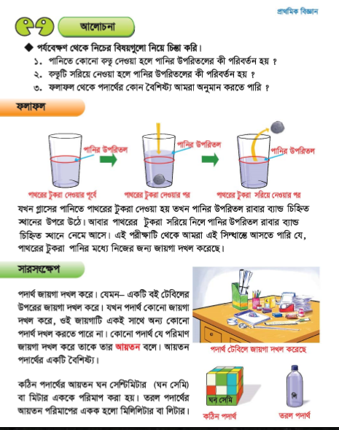
পাঠ্যবইয়ের সাথে সংযোগ স্হাপন
পাঠ্য বইয়ের ৪৮ ও ৪৯ পৃষ্ঠা খোল ও নীচু স্বরে পড়

Slide 13
মূল্যায়ন
১। পদার্থ কাকে বলে?
২। পদার্থের বৈশিষ্ট্যগুলো কি কি ?
৩।আয়তন কাকে বলে?
৪।কঠিন এবং তরল পদার্থের আয়তন পরিমাপের একক কি ?

Slide 14
পরিকল্পিত কাজ
বাড়ি থেকে পদার্থের ৩টি বৈশিষ্ট্য তুমি তোমার বিজ্ঞান খাতায় লিখে আনবে।

Slide 15
** আজকের পাঠ এ পর্যন্ত । **** সবাই ভালো থাকো সুস্থ্য থাকো। ****
ঘরে থাকো সুস্থ্য থাকো

